Slide 1
MTR 2
II etap przeglądu śródokresowego programu regionalnego Fundusze Europejskie dla Kujaw i Pomorza 2021-2027

Slide 2
AGENDA
Postępy w realizacji programu regionalnego Fundusze Europejskie dla Kujaw i Pomorza 2021-2027
Nowe cele szczegółowe programu regionalnego Fundusze Europejskie dla Kujaw i Pomorza 2021-2027 – nowe priorytety regionu
Dodatkowe zmiany programu regionalnego Fundusze Europejskie dla Kujaw i Pomorza 2021-2027 – pozostałe obszary

Slide 3
Postępy w realizacji programu regionalnego Fundusze Europejskie dla Kujaw i Pomorza 2021-2027

Slide 4
Postępy we wdrażaniu programu Fundusze Europejskie dla Kujaw i Pomorza (stan na dzień 30.11.2025 r.)
Udział (%) środków zakontraktowanych i zaksięgowanych wydatków (wkład UE)
w alokacji Programu FEdKP 2021-2027
863 umowy, dofinansowanie UE = 4 531,6 mln zł
107,4% celu n+3 na 2025 r.
Kwota wnioskowana do KE = 245,5 mln EUR
Kurs 1 EUR = 4,2450 na 30.10.2025 r. (ECB)

Slide 5
Postępy we wdrażaniu programu Fundusze Europejskie dla Kujaw i Pomorza (stan na dzień 30.11.2025 r.)

Slide 6
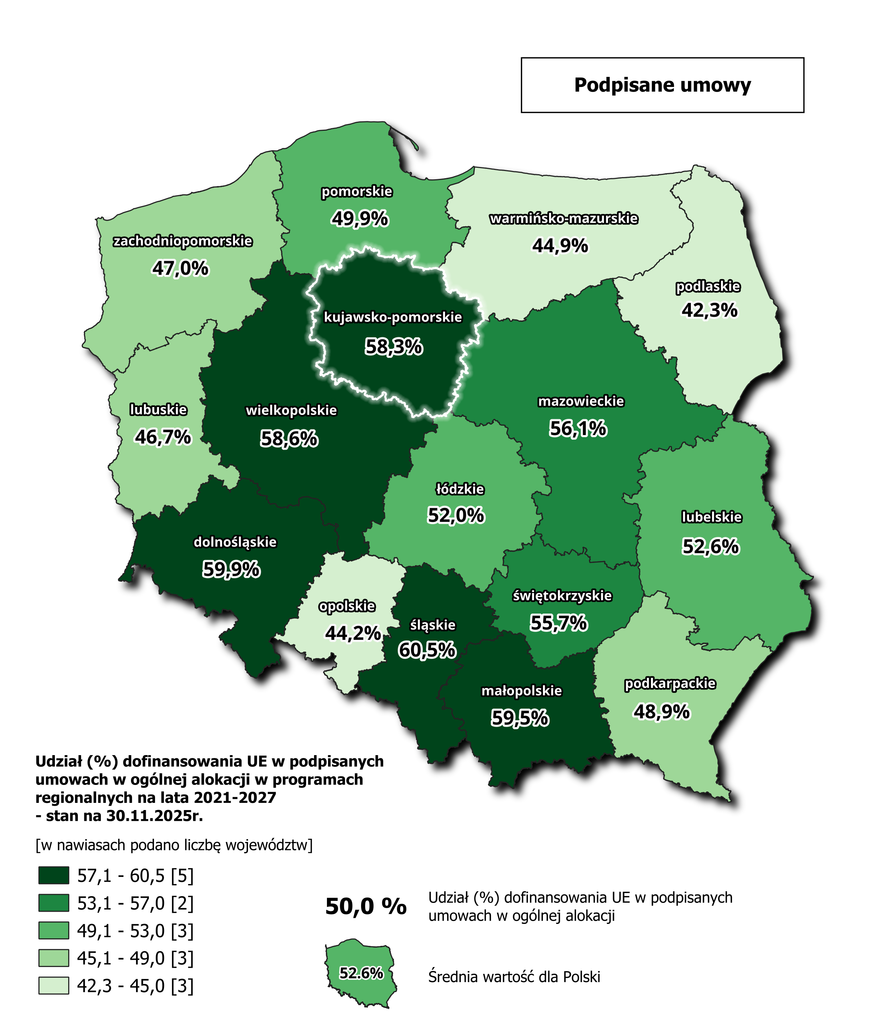
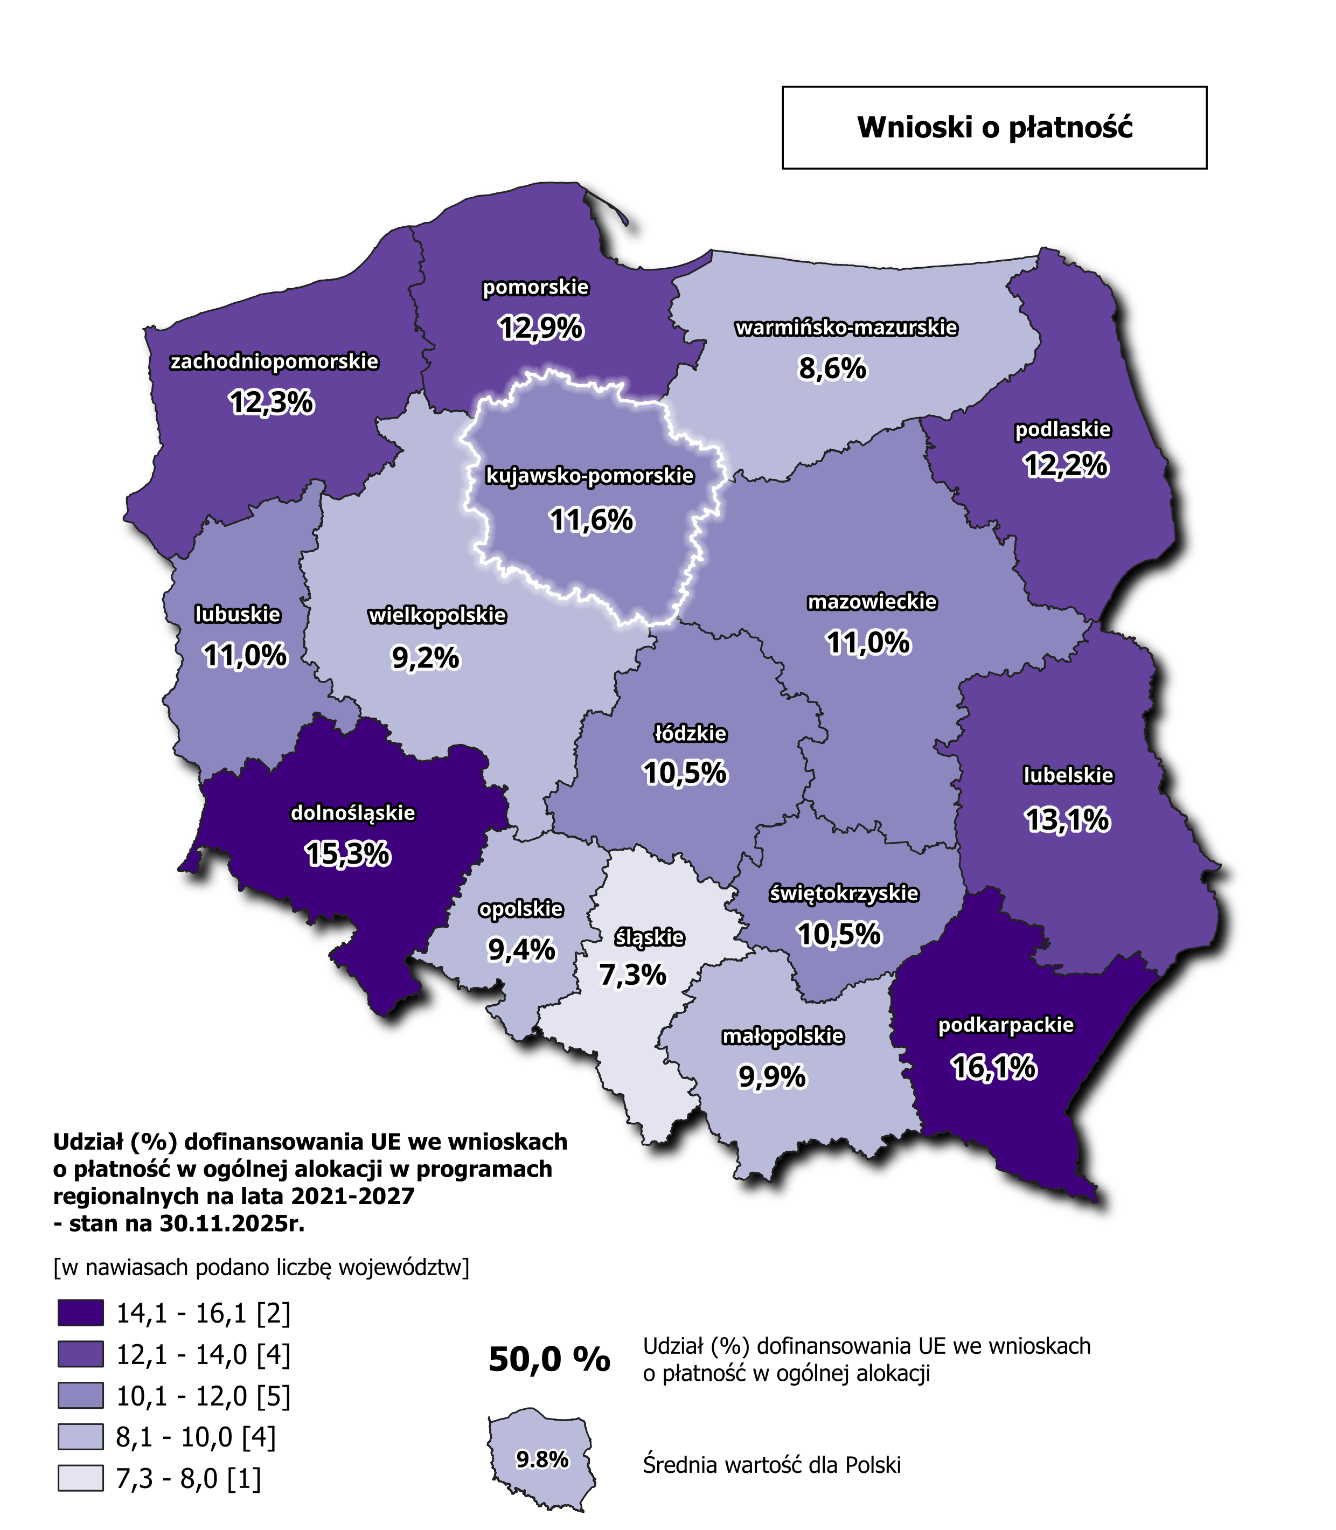
Postępy we wdrażaniu programu Fundusze Europejskie
dla Kujaw i Pomorza (stan na dzień 30.11.2025 r.)
58,3% - 5 pozycja w kraju
11,6% - 7 pozycja w kraju

Slide 7
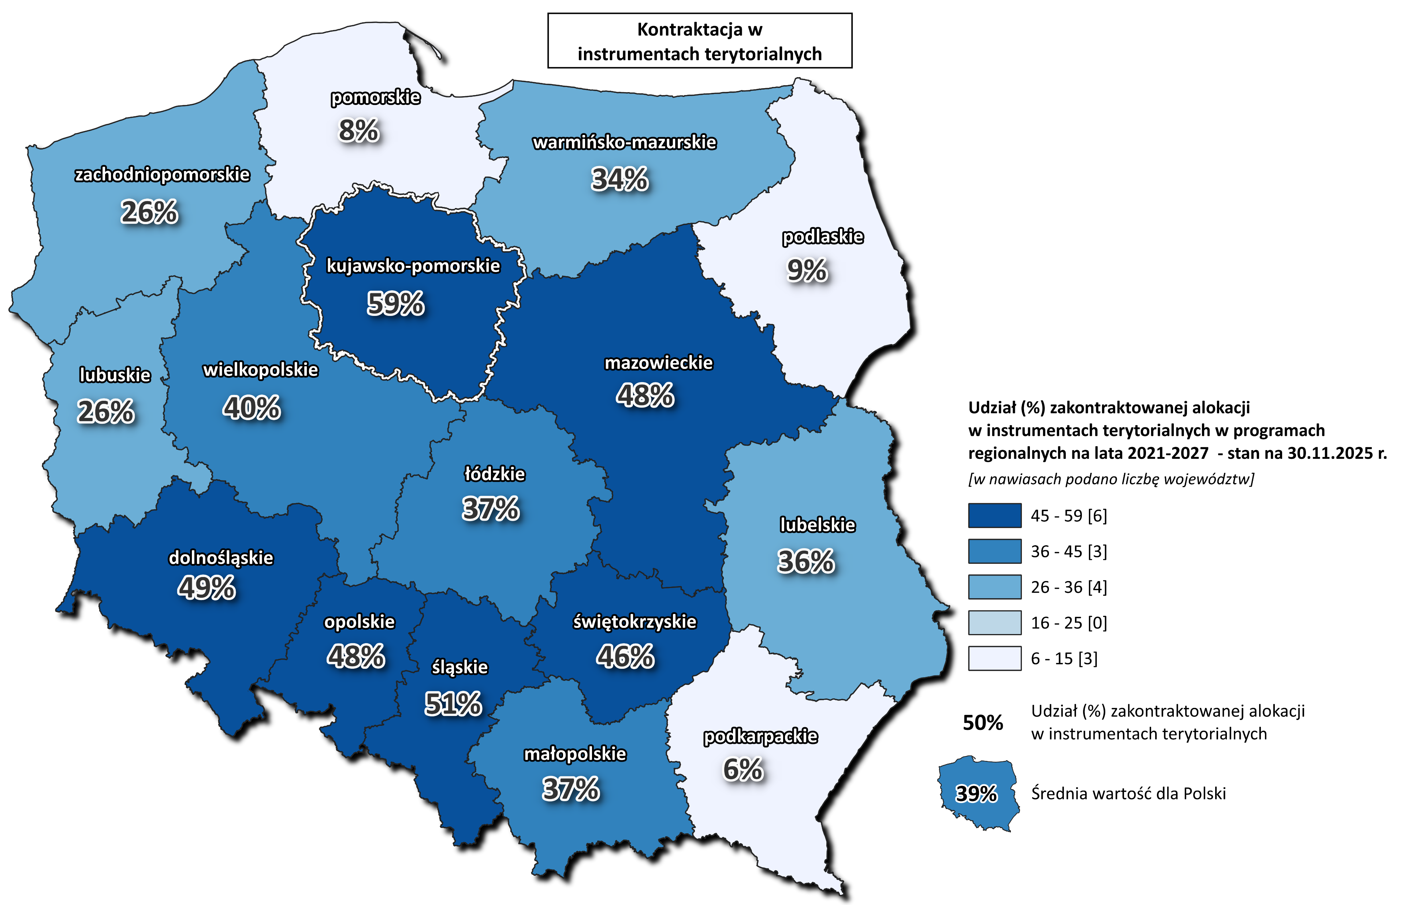
Postępy we wdrażaniu programu
Fundusze Europejskie dla Kujaw i Pomorza 2021-2027
- poziom realizacji Polityki Terytorialnej w województwach (1)
59% - 1 pozycja w kraju
mapa wykonana na podstawie danych MFiPR
441 umów, dofinansowanie UE = 1 296,2 mln zł

Slide 8
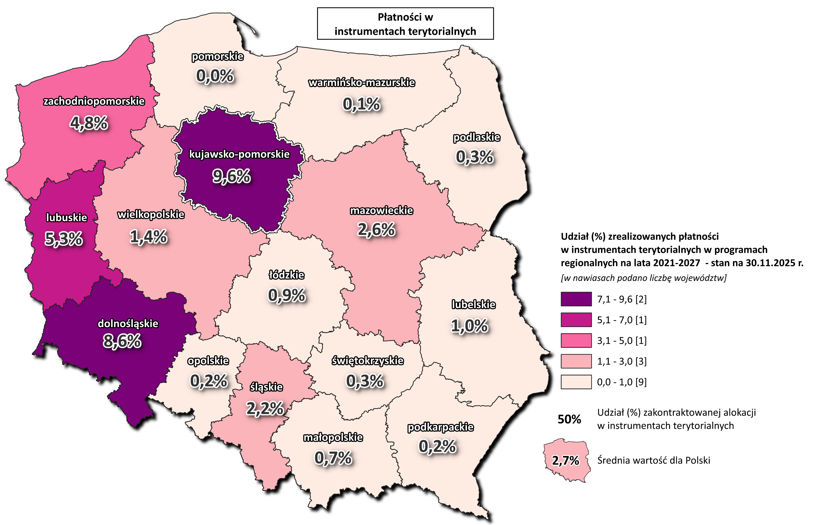
Postępy we wdrażaniu programu
Fundusze Europejskie dla Kujaw i Pomorza 2021-2027
- poziom realizacji Polityki Terytorialnej w województwach (2)
9,6% - 1 pozycja w kraju
mapa wykonana na podstawie danych MFiPR
1 241 wniosków o płatność, dofinansowanie UE = 209,7 mln zł

Slide 9
Nowe cele szczegółowe programu regionalnego Fundusze Europejskie dla Kujaw i Pomorza 2021-2027 – nowe priorytety regionu

Slide 10
CELE I PRIORYTETY
Główne cele i priorytety:
Zwiększenie zaangażowania polityki spójności w 5 wspólnie
zidentyfikowanych celów:
• Zwiększenia konkurencyjności gospodarki europejskiej;
• Poprawy bezpieczeństwa mieszkańców;
• Zwiększenia dostępności mieszkań;
• Poprawy bezpieczeństwa energetycznego;
• Poprawy dostępu do wody.
EFS +: Koncentruje się na rozwoju umiejętności w wymienionych obszarach.

Slide 11
Schemat – dotyczący przedłożenia zmian programu do 31.12.2025 r.
Państwo członkowskie podejmuje decyzję o dostosowaniu programu
|
Opracowanie poprawki do programu z alokacją min. 10% na nowe priorytety
|
Ocena śródokresowa (MTR) -> Uzasadnienie przesunięcia środków
|
Zatwierdzenie poprawki przez Komitet Monitorujący
|
Przesłanie poprawki do Komisji Europejskiej
|
Zatwierdzenie przez Komisję Europejską
|
Wypłata dodatkowej przedpłaty i uruchomienie wyższego współfinansowania
|
Koniec (31 grudnia 2025 - ostateczny termin na złożenie poprawek)

Slide 12
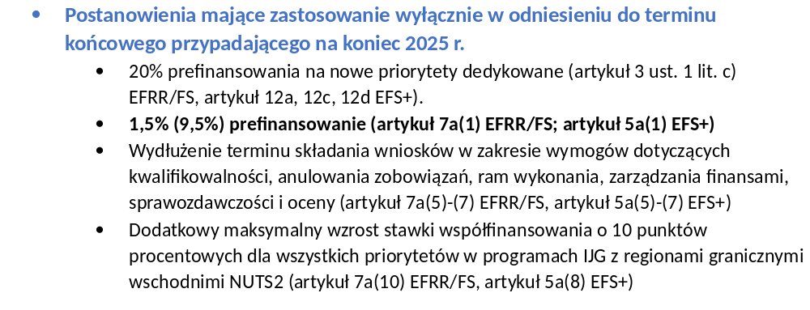
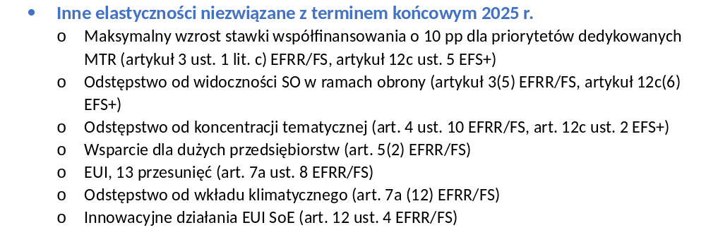
Zastosowanie elastyczności

Slide 13
MTR2 – nowe cele priorytetowe jako odpowiedź na nowe wyzwania geopolityczne i strategiczne
Przedstawiamy strategiczną zmianę założeń polityki rozwojowej w odpowiedzi na nowe wytyczne Komisji Europejskiej oraz dynamiczne zmiany geopolityczne.
Cel zmiany: wzmocnienie odporności gospodarczej i cywilnej oraz stymulowanie innowacyjności w kluczowych, strategicznych sektorach.
13,07%

Slide 14
Przesunięcia środków na cs 1vii
.
Projekty badawczo-rozwojowe szczególnie w obszarach strategicznych dla obronności i odporności cywilnej.
RSO1.1 KI 003
23 557 126 euro
30 435 807 euro
RSO4.3 KI 126
6 595 995 euro
RSO3.2 KI 109
282 686 euro

Slide 15
Przesunięcia środków na cs 2v
1. Odprowadzanie i oczyszczanie ścieków
2. Dostarczanie wody do spożycia przez ludzi
3. Działania w zakresie przystosowania się do zmiany klimatu oraz ochrona przed zagrożeniami związanymi z klimatem i zarządzanie takimi zagrożeniami
RSO4.6 KI 166
2 386 323 euro
RSO2.5 KI 065
14 899 494 euro
RSO2.5 KI 066
12 190 496 euro
62 428 492 euro
RSO2.4 KI 060
32 952 179 euro

Slide 16
Przesunięcia środków na cs 3iii
1. Inwestycje obejmujące magazyny żywności.
2. Przedsięwzięcia mające na celu utworzenie infrastruktury szkoleniowej w zakresie obrony cywilnej.
3. Budowa i remonty budowli ochronnych (w tym obiekty podwójnego zastosowania)
4. Drogi ewakuacyjne (obwodnice).
5. Niskoemisyjny tabor kolejowy (sprzęt posiadający ulepszone funkcje podwójnego zastosowania)
6. Zwiększenie poziomu bezpieczeństwa infrastruktury, m.in., w samorządach i innych podmiotach na wypadek kryzysu (np. zabezpieczenie energetyczne, zabezpieczenie łączności na potrzeby bezpieczeństwa)
7. Budowa i remonty budowli ochronnych itp. (wsparcie szpitali i innych podmiotów medycznych).
RSO2.6
KI 067
895 171 euro
RSO2.1
KI 046
5 418 139 euro
RSO2.1
KI 054
2 120 141 euro
137 864 840 euro
RSO4.5
KI 128, 129
9 422 850 euro
RSO1.2
KI 019
5 817 703 euro
RSO4.3 KI 126
2 203 205 euro
RSO1.1
KI 003
2 237 927 euro
RSO3.2
KI 107
44 073 497 euro
RSO1.1
KI 004
3 250 882 euro
RSO3.2
KI 090
60 026 207 euro
RSO3.2 KI 109
2 399 118 euro

Slide 17
Przesunięcia środków na cs 4 f
1. Wsparcie obejmujące uzyskanie kompetencji w:
• dziedzinie gotowości cywilnej,
• dziedzinie cyberbezpieczeństwa/ cyberprzemocy.
2. Działania w ramach kształcenia zawodowego z zastosowania nowych technologii, w tym dronów.
ESO4.6 KI 149
2 355 713 euro
ESO4.4 KI 147
942 285 euro
ESO4,6 KI 148
1 644 414 euro
9 204 558 euro
ESO4.8 KI 163
3 550 847 euro
ESO4.4 KI 146
711 299 euro

Slide 18
Nowe cele = zmiana podejścia do rozwoju regionu
Analiza realokacji funduszy unijnych w województwie kujawsko-pomorskim, obejmująca przesunięcia na łączną kwotę około 240 mln EUR, jednoznacznie wskazuje na głęboką i świadomą reorientację strategiczną.
Nie jest to jedynie korekta, lecz zmiana kierunku rozwoju.
Region odchodzi od tradycyjnych priorytetów na rzecz zdecydowanej priorytetyzacji obronności, funkcji podwójnego zastosowania i cyberbezpieczeństwa.
Zmiany te są wynikiem świadomej depriorytetyzacji dotychczas kluczowych obszarów.
Poprzez te zdecydowane działania, województwo kujawsko-pomorskie pozycjonuje się jako region aktywnie odpowiadający na współczesne wyzwania geopolityczne.
Realokacja około 240 mln EUR to nie rewizja budżetowa – to świadoma transformacja pozycjonująca region jako aktywnego architekta bezpiecznej i innowacyjnej przyszłości.

Slide 19
Dodatkowe zmiany programu regionalnego Fundusze Europejskie dla Kujaw i Pomorza 2021-2027 – pozostałe obszary

Slide 20
Planowane działania oraz alokacja planowana do przesunięcia na inne obszary w ramach FEdKP 2021-2027 w związku ze zdiagnozowanymi potrzebami -1 (P.8)
EFS+
Poprawa dostępu do realizacji usług społecznych, w tym usług opiekuńczych, w tym w ośrodkach wsparcia dziennego dla osób potrzebujących wsparcia w codziennym funkcjonowaniu.
Zaplanowano przesunięcie środków:
CP 4cs (k)
KI 161
10 118 511 euro
CP 4 cs (i)
KI 157
2 465 664 euro
CP 4 cs4 (k)
KI 158
38 665 601 euro
CP 4 cs4 (k)
KI 160
9 918 779 euro
CP4 cs 4 (d)
KI 146
71 680 euro
CP 4 cs (d)
KI 147
6 075 126 euro
CP 4cs (k)
KI 159
6 224 593 euro
CP 4 cs (h)
KI 154
1 669 758 euro
CP 4 cs (h)
KI 163
2 121 490 euro

Slide 21
Planowane działania oraz alokacja planowana do przesunięcia na inne obszary w ramach FEdKP 2021-2027 w związku ze zdiagnozowanymi potrzebami – 2 (P.8)
EFS+
Wsparcie w obszarze edukacji ogólnej:
- podnoszenia kompetencji podstawowych uczniów ostatnich klas szkół podstawowych w celu podniesienia poziomu zdawalności egzaminu "8-klasisty",
- edukacja włączająca.
Zaplanowano przesunięcie środków:
CP4 cs 4 (d)
KI 146
2 306 687 euro
CP 4 cs 4 (f)
KI 149
2 306 687 euro

Slide 22
Planowane działania oraz alokacja planowana do przesunięcia na inne obszary w ramach FEdKP 2021-2027 w związku ze zdiagnozowanymi potrzebami (P.1)
EFRR
Promocja gospodarcza regionu, która musi być ściśle i bezpośrednio powiązana ze wspieraniem MŚP, gdzie MŚP jest ostatecznym odbiorcą wsparcia.
Zaplanowano przesunięcie środków:
CP 1 cs 1i
KI 021 (2 348 797 euro)
CP 1 cs 1iii
KI 021
2 348 797 euro

Slide 23
Planowane działania oraz alokacja planowana do przesunięcia na inne obszary w ramach FEdKP 2021-2027 w związku ze zdiagnozowanymi potrzebami (P.2)
EFRR
Realizacja działań informacyjno-edukacyjnych z zakresu edukacji ekologicznej.
Zaplanowano przesunięcie środków:
CP3 cs 3ii
KI 090
2 355 713 euro
CP2 cs 2vii
KI 079
2 355 713 euro

Slide 24
Planowane działania oraz alokacja planowana do przesunięcia na inne obszary w ramach FEdKP 2021-2027 w związku ze zdiagnozowanymi potrzebami – 1 (P.6)
EFRR
Przesunięcie środków wynikające z dużego zapotrzebowania na realizację inwestycji w infrastrukturę społeczną poza działaniami związanymi z mieszkalnictwem.
Zaplanowano przesunięcie środków:
CP3 cs 3ii
KI 109
8 799 200 euro
CP 4 cs 4(v)
KI 128, 129
3 300 000 euro
CP 4 cs 4(iii)
KI 127
12 099 200 euro

Slide 25
Planowane działania oraz alokacja planowana do przesunięcia na inne obszary w ramach FEdKP 2021-2027 w związku ze zdiagnozowanymi potrzebami – 2 (P.6)
EFRR
Inwestycje w infrastrukturę edukacyjną i szkoleniową szkół oraz centrów i placówek prowadzących kształcenie zawodowe lub ustawiczne:
Budowa, przebudowa, remont, wyposażenie obiektów ukierunkowane m.in. na tworzenie i rozwój warsztatów/pracowni kształcenia praktycznego.
Zaplanowano przesunięcie środków:
CP 4 cs 4(vi)
KI 166
7 067 138 euro
CP 4 cs 4(ii)
KI 124
7 067 138 euro

Slide 26
DZIĘKUJĘ ZA UWAGĘ

